Slide 1
MAY ÁO ĐẦM BIẾN KIỂU

Slide 2
Mục tiêu
Sau khi học xong bài này người học có khả năng:
Thiết kế, cắt dựng mẫu trực tiếp trên mannequin.
Bài học hướng sinh viên lối tư duy sáng tạo kết hợp giữa nghệ thuật và kỹ thuật trong thiết kế trang phục, ứng dụng vào ngành may công nghiệp.

Slide 3
1. Điều kiện cho trước
1.1 Vật liệu
Giấy rập
2m vải kaki thun khổ 1,5m
Keo giấy
Dây kéo giọt nước dài 50 cm
Chỉ may
Phấn may

Slide 4
1. Điều kiện cho trước
1.2 Dụng cụ
Kéo cắt vải, kéo bấm
Kim may tay, kim may máy, kim ghim
Thước dây, thước thẳng
Chân vịt tra dây kéo
Bút chì, bút lông

Slide 5
1. Điều kiện cho trước
1.3 Thiết bị
Manequin
Bàn ủi
Máy may

Slide 6
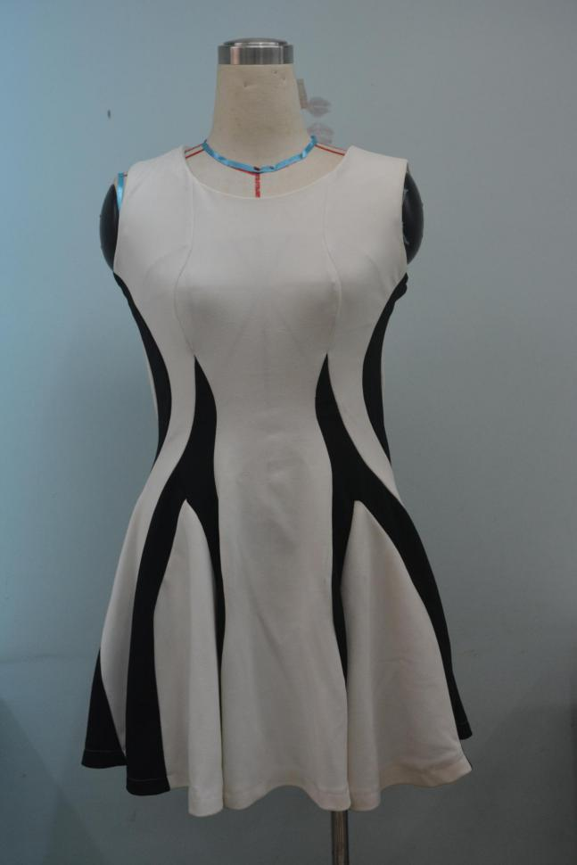
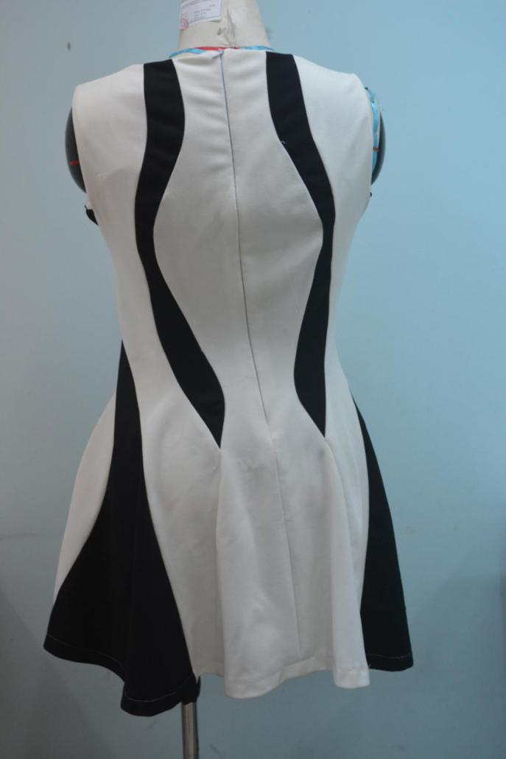
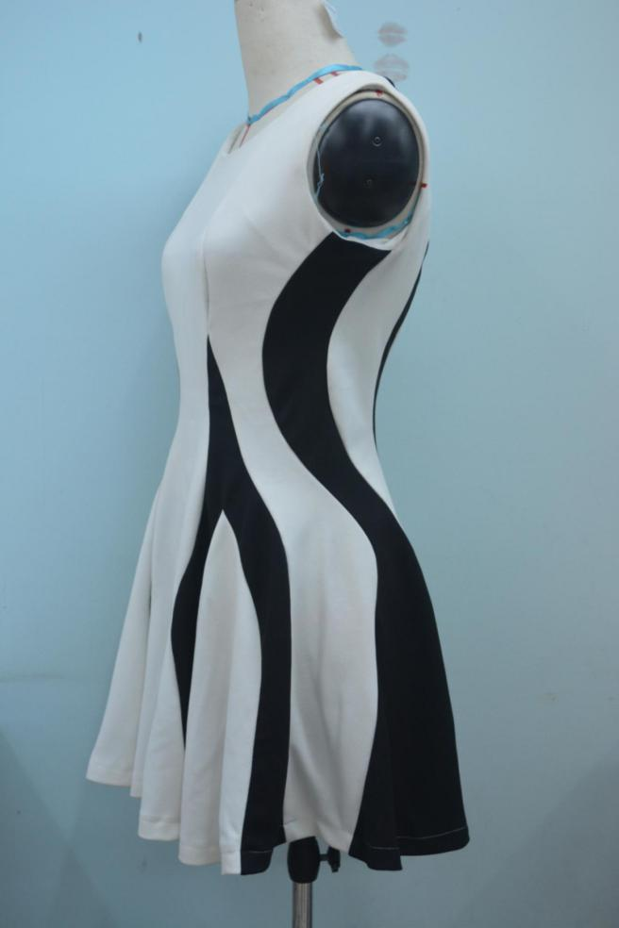
2. Đăc điểm hình dáng
2.1 Mặt trước
2.2 Mặt sau
2.3 Mặt bên sườn

Slide 7
3. Phương pháp tiến hành
3.1 Chuẩn bị
Rập áo đầm căn bản
Cắt vải:
Thân trước x 1 (không gấp đôi)
Thân sau x 1
May pen, ráp vai, sườn áo đầm căn bản.

Slide 8
3.Phương pháp tiến hành
3.2 Phương pháp thực hiện
Bước 1: Ghim 1/2 áo đầm
trên manequin
như hình:

Slide 9
3.2 Phương pháp thực hiện
Bước 2: Dùng bút đánh dấu 9 vị trí sau:
1- Đỉnh ngực
2- Giao điểm của đường pen dọc thân trước và đường ngang eo
3- Giao điểm đường pen và đường ngang mông
4- Giao điểm đường ngang ngực và đường sườn
5- Giao điểm đường ngang eo và đường sườn
6- Giao điểm đường ngang mông và đường sườn
7, 9- Hai đầu pen của thân sau
8- Giao điểm đường pen và đường ngang eo
1
7
4
8
5
2
9
6
3

Slide 10
3.2 Phương pháp thực hiện
Bước 3: Dùng bút chì vẽ những đường thiết kế mới nhưng phải đi qua 9 điểm vừa đánh dấu.
1
7
4
4
8
5
5
2
9
6
6
3

Slide 11
3.2 Phương pháp thực hiện
6
6
1
1
7
7
Bước 4: Đánh dấu màu vải muốn phối và ghi chú thứ tự lắp ráp.
4
4
1
7
5
5
4
7
4
4
4
8
5
5
2
2
2
9
6
6
3
3
3
3

Slide 12
3.2 Phương pháp thực hiện
Bước 5: Trải áo đầm vừa thiết kế lên bàn, đánh dấu các đường vừa vẽ, khoảng 7-10 cm đánh dấu 1 dấu trừ.(-)
6
4
4
4
5
4
3
3
2
2
3
2
1
1
1

Slide 13
3.2 Phương pháp thực hiện
Bước 6: Dùng kéo cắt những đường thiết ra từng mảnh


4
4
3
2
3
1

2
1

Slide 14
3.2 Phương pháp thực hiện
7

7

6
6

5
5

Slide 15
3.2 Phương pháp thực hiện
Bước 7: Sau khi cắt xong, thì các miếng vải đều nằm trên mặt phẳng, đó chính là rập thành phẩm. Đặt rập vải trên giấy sao ra và chừa đường may, ta có được bộ rập hoàn chỉnh (Canh sợi của rập chính là canh sợi của vải)

Slide 16
3.2 Phương pháp thực hiện
ĐẦM BIẾN KIỂU X 2
7
6
ĐẦM BIẾN KIỂU X 2
5
4
ĐẦM BIẾN KIỂU X 2
ĐẦM BIẾN KIỂU X 2
3
1
2
ĐẦM BIẾN KIỂU X 2
1

Slide 17
3.2 Phương pháp thực hiện
ĐẦM BIẾN KIỂU X 2
5
ĐẦM BIẾN KIỂU X 2
2
3
7
6
ĐẦM BIẾN KIỂU X 2

Slide 18
3.2 Phương pháp thực hiện
Bước 8: Dùng bộ rập giấy vừa cắt được sang ra vải chính,
Bước 9: Cắt vải chính
Bước 10: May hoàn chỉnh mẫu.
Trên sản phẩm hoàn chỉnh thì các đường kết cấu cơ bản như đường sườn, đường pen đã không còn nữa mà thay vào đó là các đường thiết kế lạ, hợp thời trang. Phương pháp này giúp học sinh sáng tạo mẫu thời trang dễ dàng.

Slide 19
3.Yêu cầu kỹ thuật
- Sản phẩm đúng hình dáng, kích thước, êm phẳng, vệ sinh, không rách
- Các chi tiết, bộ phận đảm bảo đúng vị trí, hình dáng, kích thước, đối xứng
- Đường may êm phẳng, bền chắc, đúng quy cách:
+ Đường may mí: 0,1 cm
+ Đường may diễu: 0,6 cm
+ Đường may chắp: 1 cm
+ Đường may gấu tay, gấu áo: 2 cm
+ Mật độ mũi may: 4 mũi chỉ/cm
- Vệ sinh công nghiệp sạch sẽ.

Slide 20
4. Nguyên nhân sai hỏng và biện pháp phòng ngừa
STT | Hiện tượng | Nguyên nhân hư hỏng | Biện pháp phòng ngừa
1 | Các đường ráp không khớp nhau | Không lấy dấu trên các đường rã | Phải lấy dấu trên các đường rã
2 | Không xác định được các đường ráp với nhau | Không đánh kí hiệu trước khi cắt | Phải đánh kí hiệu trước khi cắt

